Slide 1
Java多线程

Slide 2
AQS
Abstract Queue Synchronizer抽象队列同步器
ReentrantLock,Semaphore等等都是基于AQS实现的

Slide 3
原理
其内部就是 volatile int state 这个属性配合一个FIFO线程等待队列。
state=1代表当前对象所已经被占有，其他线程来加锁会失败，失败的线程放入等待队列中。
state操作是通过CAS来实现的。
如果当前线程通过CAS获取锁失败，AQS会将该线程以及等待状态等信息打包成一个Node节点，并将其加入同步队列的尾部，同时将当前线程挂起。当释放锁时，执行出队操作及唤醒后继节点。

Slide 4
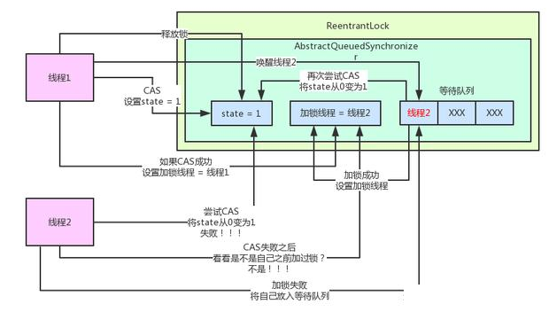
原理图

Slide 5
自定义锁
public class ReExLock implements Lock {
private Sync sync = new Sync();
public void lock() { sync.acquire(1); }
public void unlock() { sync.release(1); }
public boolean tryLock() { return sync.tryAcquire(1); }
public boolean tryLock(long time, TimeUnit unit) throws InterruptedException {
return sync.tryAcquireNanos(1, unit.toNanos(time));
}
public void lockInterruptibly() { sync.acquireInterruptibly(1); }
public Condition newCondition() { return sync.newCondition(); }

Slide 6
Sync extends AQS tryAcquire
protected boolean tryAcquire(int arg) {
int state = getState();
Thread t = Thread.currentThread();
if (state == 0) {
if (compareAndSetState(0, arg)) {
setExclusiveOwnerThread(Thread.currentThread()); return true;
}
} else if(getExclusiveOwnerThread() == t) {
setState(state + 1); return true;
}
return false;
}

Slide 7
sync extends AQS tryRelease
protected boolean tryRelease(int arg) {
if (Thread.currentThread() != getExclusiveOwnerThread()) {
throw new RuntimeException();
}
int state = getState() - arg;
setState(state);
if (state == 0) {
setExclusiveOwnerThread(null);
return true;
}
return false;
}

